Slide 1
Epicondylite chronique

Slide 2
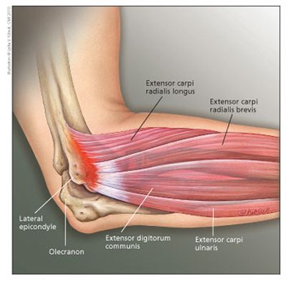

Slide 3
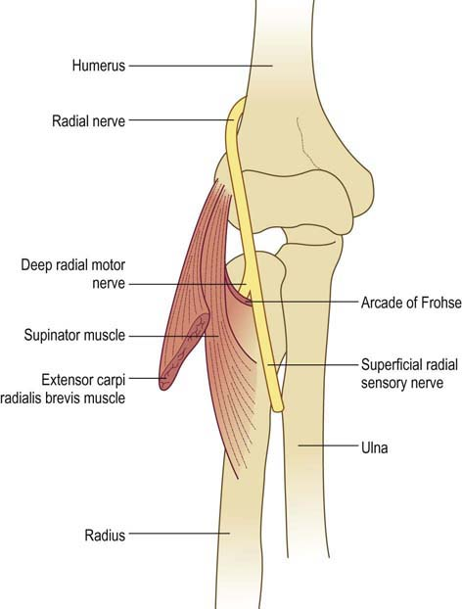
Examen programmé
Tendinite des radiaux
NCB C6
Blocage articulaire
Arcade de Fröhse

Slide 4
Traitements
• éviction des facteurs favorisants
• glace
• AINS
• port d’une coudière
• physiothérapie
• les ultrasons + ondes de choc
• injections locales de corticostéroïdes
• injections de toxine botulinique
• injections de sang autologue ou de plasma riche en plaquettes (PRP)

